Slide 1
µCOS任务运行级别修改和系统调用实现
实验目的
实验原理
实验内容

Slide 2
µCOS任务运行级别修改和系统调用实现
实验目的
理解µC/OS内核的初始化流程与特权切换
理解SVC 和 PendSV 异常工作流程
实现基础的系统调用
掌握µC/OS的任务管理和同步机制

Slide 3
µCOS任务运行级别修改和系统调用实现
实验原理
µC/OS调度流程
Cortex-M4操作模式和特权级别
µC/OS任务上下文切换

Slide 4
SVC 异常
SVC(系统服务调用，亦简称系统调用)用于产生系统函数的调用请求。例如，操作系统不让用户程序直接访问硬件，而是通过提供一些系统服务函数，用户程序使用 SVC 发出对系统服务函数的呼叫请求，以这种方法调用它们来间接访问硬件。因此，当用户程序想要控制特定的硬件时，它就会产生一个 SVC 异常，然后操作系统提供的 SVC 异常服务例程得到执行，它再调用相关的操作系统函数，后者完成用户程序请求的服务。

Slide 5
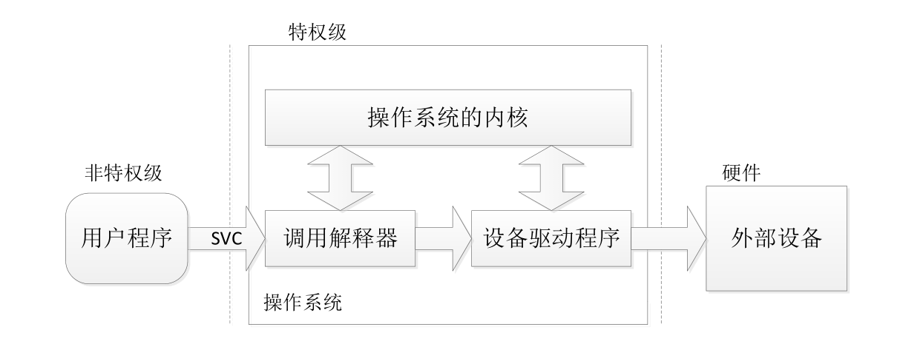
SVC 异常
SVC 作为操作系统函数门户示意图

Slide 6
SVC 异常
SVC异常通过执行”SVC”指令来产生。该指令需要一个立即数，充当系统调用代号。SVC异常服务例程稍后会提取出此代号，从而解释本次调用的具体要求，再调用相应的服务函数。
例如，SVC 0x3; 调用 3 号系统服务
在SVC 服务例程执行后，上次执行的 SVC 指令地址可以根据自动入栈的返回地址计算出。找到了 SVC 指令后，就可以读取该 SVC 指令的机器码，从机器码中萃取出立即数，就获知了请求执行的功能代号。如果用户程序使用的是 PSP，服务例程还需要先执行 MRS Rn,PSP 指令来获取应用程序的堆栈指针。通过分析LR 的值，可以获知在 SVC 指令执行时正在使用哪个堆栈。

Slide 7
PendSV 异常
PendSV（可悬起的系统调用），它和 SVC 协同使用。一方面，SVC 异常是必须立即得到响应的应用程序,执行 SVC 时都是希望所需的请求立即得到响应。另一方面，PendSV 则不同，它是可以像普通的中断一样被悬起的（不像 SVC 那样会上访）。OS 可以利用它“缓期执行”一个异常，直到其它重要的任务完成后才执行动作。

Slide 8
PendSV 异常
PendSV 的典型使用场合是在上下文切换时（在不同任务之间切换）。例如，一个系统中有两个就绪的任务，上下文切换被触发的场合可以是：
●
执行一个系统调用
系统滴答定时器(SYSTICK)中断，（轮转调度中需要）

Slide 9
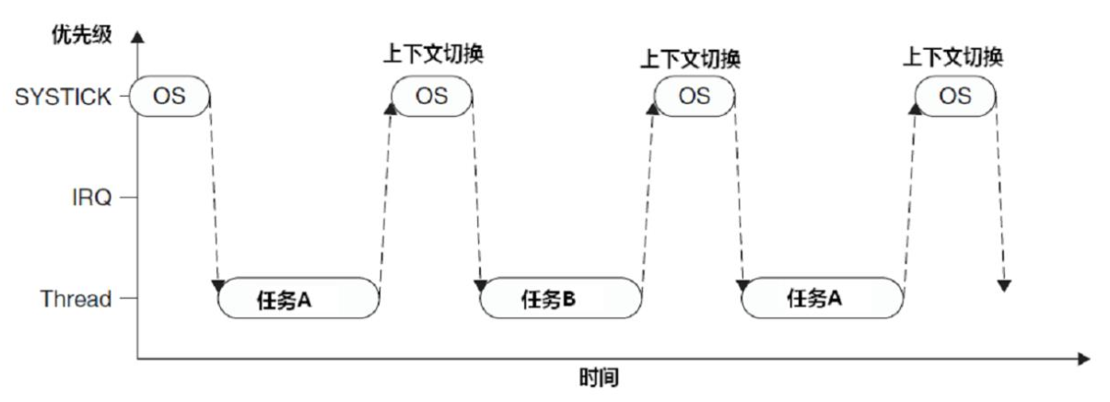
上图为两个任务轮转调度，但当产生systick异常时正在响应一个中断，则systick异常会抢占其中断服务例程，若在此时OS进行上下文切换，会导致中断请求被延时，这在实时系统是不允许出现的。
对于M3/4，当存在活跃的异常时，设计默认不允许返回到线程模式（非基级的线程模式例外），否则触发Usage fault。

Slide 10
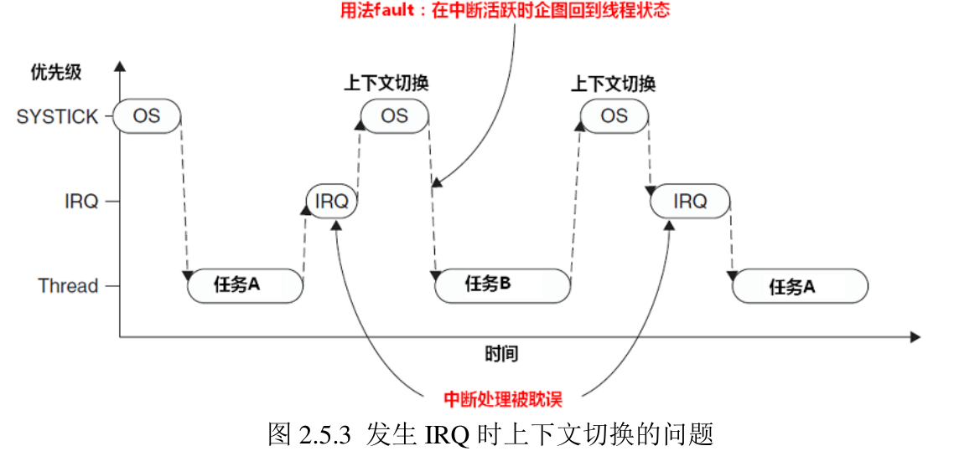
PendSV 异常
早期的 OS 会检测当前是否有中断在活跃中，只有没有任何中断需要响应时，才执行上下文切换（切换期间无法响应中断）。然而，这种方法的弊端在于，它可以把任务切换动作拖延很久(因为如果抢占了 IRQ，本次 SysTick 在执行后不得作上下文切换，只能等待下一次 SysTick 异常），尤其是当某中断源的频率和 Sys Tick 异常的频率比较接近时，会发生“共振”。

Slide 11
PendSV 异常
PendSV可以完美解决这个问题。PendSV异常会自动延迟上下文切换的请求，直到其它的ISR都完成了处理后才放行。为实现这个机制，需要把 PendSV编程为最低优先级的异常。如果OS检测到某IRQ正在活动并且被 SysTick 抢占，它将悬起一个 PendSV异常，以便缓期执行上下文切换。

Slide 12
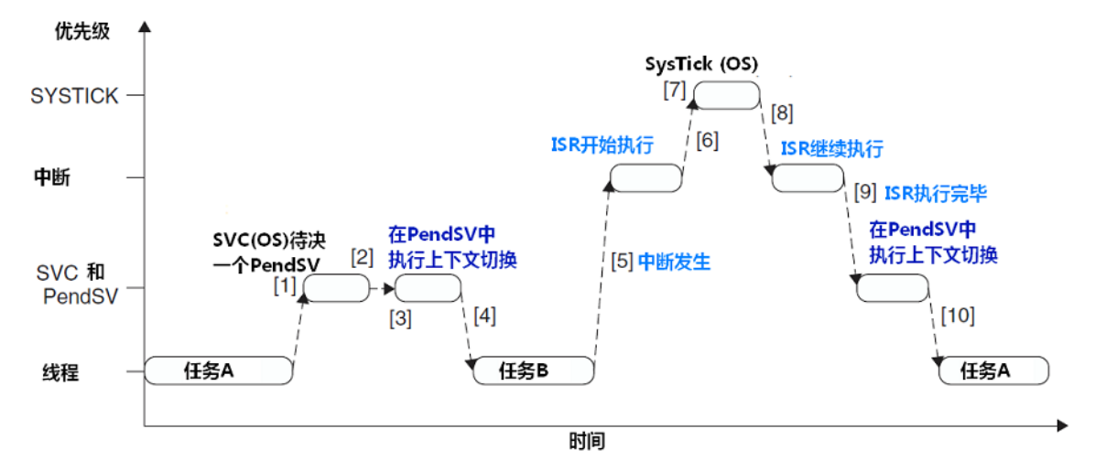
PendSV 控制上下文切换流程

Slide 13
PendSV 控制上下文切换流程
任务A（非特权态线程模式）调用SVC指令请求内核服务（引发切换到任务B）
OS收到请求做好上下文切换准备，并悬起PendSV异常
当CPU退出SVC执行后，立即进入PendSV进行上下文切换
当PendSV执行完后，将任务B切换到非特权态线程模式
中断发生，ISR开始执行
ISR执行过程中，发生systick异常，抢占了该ISR
OS执行必要操作，然后悬起PendSV异常以做好上下文切换的准备
当systick退出后，被抢占的ISR继续执行
ISR执行完毕，PendSV服务例程开始执行，并在其中进行上下文切换
PendSV执行完毕，回到任务A，切换到非特权态线程模式

Slide 14
UCOSII 的初始化
在UCOSII中OSInit()函数是UCOSII的初始化函数，其必须在调用任何其他UCOSII服务函数之前调用它，包括多任务运行函数OSStart()，同时在OSInit()调用的任何子函数遇到错误，OSInit()都会立即返回。
在前面的学习中我们知道 Cortex-M4支持Thread模式和Handler模式和特权级和非特权级，UCOSII中并没有实现运行非特权级的线程模式的TASK，我们可以通过修改OSInit()实现在系统初始化时创建一个初始化任务，然后让初始化的任务运行在非特权级用户模式。

Slide 15
实验内容
UCOSII内核初始化时创建一个初始化任务，内核初始化完成后进行调度，让该初始化任务运行在非特权级线程模式。
再对UCOSII内核中任务管理、信号量相关等函数进行修改，让运行在非特权级线程模式中的初始化任务可以通过系统调用的方式来创建其他任务并处于非特权级，并且让其他任务可以通过系统调用的方式来调用信号量实现互斥缓冲区的操作。

Slide 16
实验相关内容
1.修改结构体OS_TCB（ucos_ii.h文件中）
我们可以在OS_TCB中添加一个INT32U OSTCBRunLevel；任务运行等级标志位，用来判断当前任务是特权级还是非特权级的。OSTCBRunLevel初始时设置为1表示运行在非特权级，0则运行在特权级。
2.修改SVC_Handler函数（stm32f4xx_it.c）
因为UCOSII的系统内部函数只能在特权级线程模式下才能运行，当我们的任务运行在非特权级时只能触发SVC异常，然后通过中断向量表进入SVC_Handler内部进行相应的处理切换回特权级后进行后面的操作。

Slide 17
实验相关内容
3.修改PendSV_Handler(os_cpu_a.asm)
PendSV主要应用于任务上下文切换，OS_Sched()函数是 UCOSII内核中的任务调度函数，用于实现任务的调度和切换。UCOSII 内核是一个抢占式的任务调度器，任务调度器会根据任务的优先级来分配 CPU ，从而保证系统能够稳定运行。
在许多函数中都会使用到OS_Sched()，而OS_Sched最终会进入PendSV中进行上下文切换的操作，编写汇编代码，判断当前的TCB的OSTCBRunLevel=1还是0，可以知道当前任务的运行级别，然后修改CONTROL[0]，修改为特权级或非特权级。

Slide 18
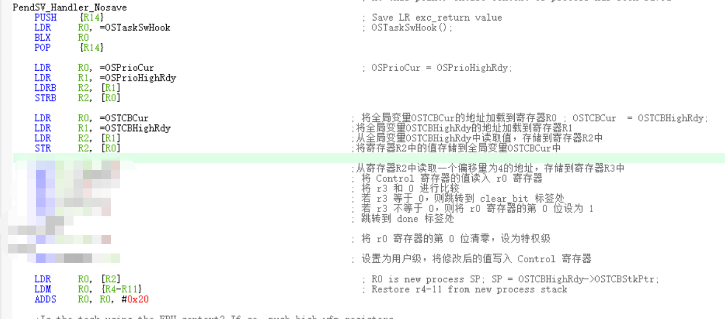
修改PendSV_Handler(os_cpu_a.asm)

Slide 19
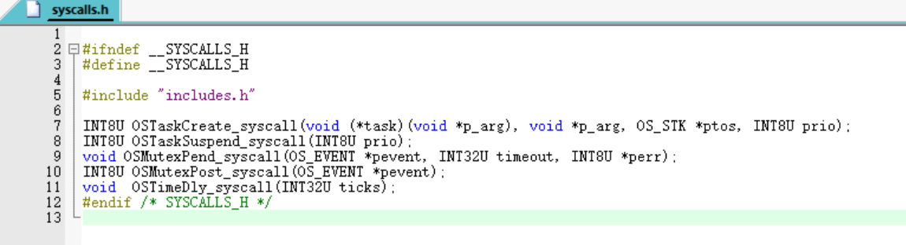
实验相关内容
4.修改任务创建，信号量相关函数为系统调用方式
我们创建初始化任务后为非特权级线程模式，如果想要通过初始化任务创建其他任务则必须修改为系统调用的方式，先回到特权级后在进行相应的操作。
可能涉及到的相关函数如下：
OSTaskCreate
OSTaskSuspend
OSMutexPend
OSMutexPost
OSTimeDly

Slide 20
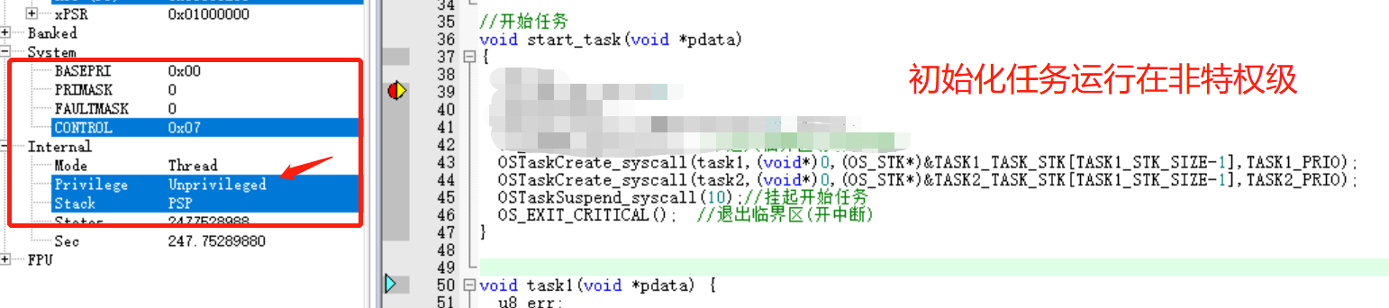
部分实现效果

